Slide 1
Επεξεργασία πηγών
Στάθης Λεουτσάκος

Slide 2
1^{η} πηγή: Αξιοποιώντας τις ιστορικές σας γνώσεις και το περιεχόμενο της παρακάτω ιστορικής πηγής να προσδιορίσετε τη σημασία που είχε ο ποταμός Νείλος για την οικονομική ζωή της αρχαίας Αιγύπτου.
Η σημασία του Νείλου για τους Αιγύπτιους
Ο Νείλος δεν κομίζει μόνον το νερό. Η πλημμύρα φτάνει φορτωμένη με λάσπη που αποσπάται κυρίως από τα ηφαιστειογενή χώματα της Άνω Αβυσσηνίας. Στην Αίγυπτο, η πιο αργοκύλιστη πορεία του ποταμού ευνοεί την πρόσχωση στα χωράφια που σκεπάζει τότε. Αυτό που συνθέτει τούτο το τόσο εύφορο έδαφος της Αιγύπτου, που επιτρέπει σήμερα δύο ή τρεις σοδειές τον χρόνο, είναι αυτή η λάσπη, συμπληρωμένη με το φυλλόχωμα. Καταλαβαίνουμε το γιατί οι Αιγύπτιοι, βλέποντας αυτή την πλημμύρα, που τους φέρνει συγχρόνως νερό και χώμα, την έκαναν θεό, τον Χαπί, και συνέθεσαν ύμνους προς τιμήν του: «Χαίρε Χαπί, βγες σε τούτη τη γη και φτάσε για να δώσεις τη ζωή στην Αίγυπτο· εσύ που κρύβεις τον ερχομό σου μες στα σκοτάδια [οι Αιγύπτιοι δεν γνώριζαν τις πηγές του Νείλου]... Κύμα που απλώνεται πάνω στα περιβόλια ... για να δώσει τη ζωή σ’ όλους όσους διψούν. Από τη στιγμή που υψώνεται, η γη φωνάζει από αγαλλίαση, χαίρεται κάθε κοιλία, κάθε ώμος σαλεύει από το γέλιο, κάθε δόντι αλέθει...». [Jean Vercoutter, Η αρχαία Αίγυπτος, μετ. Αριστέα Παρίση, εκδ. Μ. Καρδαμίτσα, 1994, σ. 22-23.]

Slide 3
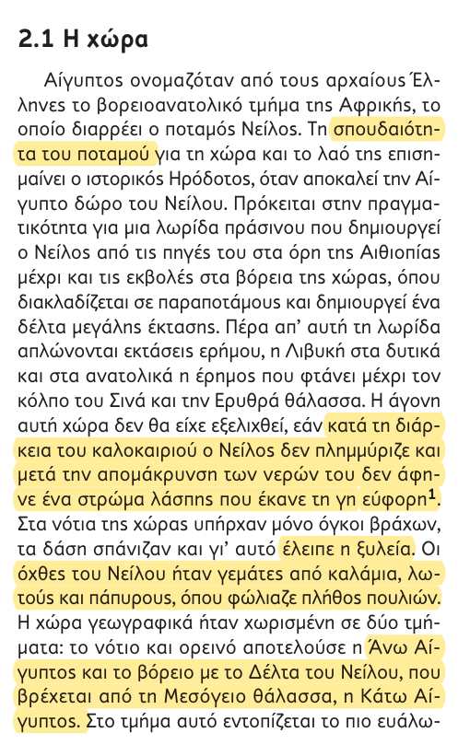

Slide 4
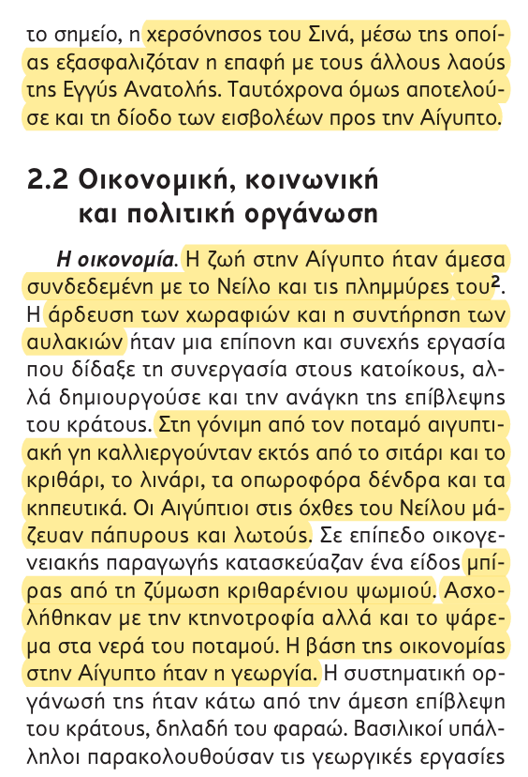

Slide 5
Απάντηση – Σύνθεση (1)
[εισαγωγή] Ο Νείλος, το ποτάμι που ρέει στην Αίγυπτο, ήταν και για την Αρχαία Αίγυπτο πηγή ζωής και οικονομικής ανάπτυξης.
[ανάπτυξη] Ο Ηρόδοτος αποκαλεί την Αίγυπτο δώρο του Νείλου. Η βάση της οικονομίας της Αιγύπτου ήταν η γεωργία και ο Νείλος έπαιξε σημαντικό ρόλο στην ανάπτυξη της γεωργίας. Ο Νείλος με τους παραποτάμους του δημιουργεί ένα έφορο δέλτα μεγάλης έκτασης στο βόρειο τμήμα (Άνω Αίγυπτος). Εκεί καλλιεργούνταν καλάμια, λωτοί, πάπυροι, σιτάρι, κριθάρι, οπωροφόρα δέντρα και κηπευτικά. Επίσης, στις όχθες του Νείλου αναπτύχθηκαν, πέρα από γεωργικές δραστηριότητες και άλλες. Αναπτύχθηκε η κτηνοτροφία και η αλιεία με το ψάρεμα στα νερά του ποταμού.

Slide 6
Απάντηση – Σύνθεση (2)
Σημαντικό ρόλο διαδραμάτισαν και οι πλημμύρες του Νείλου σε συνδυασμό με την άρδευση των χωραφιών και τη συντήρηση των αυλακιών, στοιχεία τα οποία απαιτούσαν επίπονη εργασία υπό την επίβλεψη του Κράτους, δηλαδή του Φαραώ, μέσα από τους βασιλικούς υπαλλήλους. Οι πλημμύρες έκαναν τη γη πιο εύφορη καθώς άφηναν ένα στρώμα λάσπης, η οποία περιέχει ηφαιστιογενή χώματα της Άνω Αβυσσηνίας, όπως αναφέρεται στην ιστορική πηγή. Αυτή η ηφαιστιογενή λάσπη μαζί με το φυλλόχωμα κάνει το χώμα πολύ εύφορο και επιτρέπει την παραγωγή δύο ή τριών σοδιών τον χρόνο.
[επίλογος] Για τον λόγο αυτόν, όπως επισημαίνεται στην ιστορική πηγή, οι Αιγύπτιοι είχαν θεοποιήσει τον ποταμό Νείλο και την πλημμύρα, αναγνωρίζοντας τη συνεισφορά του στην οικονομική ανάπτυξη της Αιγύπτου.

Slide 7
2^{η} πηγή: Αξιοποιώντας την παρακάτω ιστορική πηγή και τις γνώσεις σας να αναφερθείτε στους τρόπους που ο Περικλής ενίσχυσε τη δημοκρατία και την παιδεία στην κλασική Αθήνα.
Σημαντικά μέτρα της πολιτικής του Περικλή
Ύστερα από αυτά, όταν ο Περικλής έγινε αρχηγός της δημοκρατικής παράταξης, το πολίτευμα εκδημοκρατικοποιήθηκε περισσότερο. Ο Περικλής αφαίρεσε μερικές αρμοδιότητες από τον Άρειο Πάγο και κυρίως προσπάθησε να οργανώσει τη ναυτική δύναμη της πολιτείας. Έτσι το πλήθος απέκτησε θάρρος μεγαλύτερο και περισσότερες εξουσίες. Σαράντα εννέα χρόνια μετά από τη ναυμαχία της Σαλαμίνας, όταν ήταν επώνυμος άρχοντας ο Πυθόδωρος, άρχισε ο πελοποννησιακός πόλεμος. Κατά τη διάρκεια του πολέμου όλος ο λαός συγκεντρώθηκε μέσα στην πόλη και οι πολίτες συνήθισαν να παίρνουν μισθό όταν ήταν σε εκστρατεία. Με αυτόν τον τρόπο ο λαός, συνειδητά ή ασυνείδητα, ασκούσε ο ίδιος την εξουσία. Ο Περικλής πρώτος χορήγησε μισθό στους δικαστές για να συναγωνιστεί τον Κίμωνα που ήταν πλούσιος και ξόδευε για το λαό. [Αριστοτέλης, Αθηναίων Πολιτεία, 27]

Slide 8
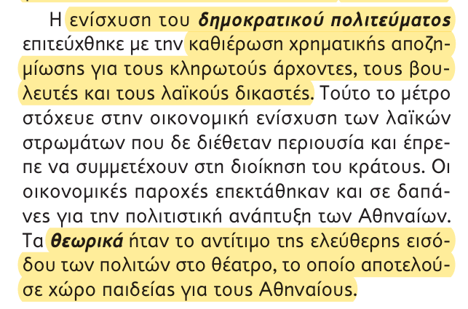

Slide 9
Απάντηση – Σύνθεση (1)
[εισαγωγή] Ο Περικλής, κατά την κλασική εποχή (τον χρυσό 5^{ο} αιώνα του Περικλή), ως αρχηγός της δημοκρατικής παράταξης και στρατηγός, ενίσχυσε το δημοκρατικό πολίτευμα και την παιδεία στην αρχαία Αθήνα.
[ανάπτυξη] Αυτό το πέτυχε για δύο λόγους. Ο πρώτος λόγος ήταν το ότι καθιέρωσε χρηματική αποζημίωση όχι μόνο για κληρωτούς άρχοντες, βουλευτές και λαϊκούς δικαστές αλλά και, όπως αναφέρεται στο κείμενο του Αριστοτέλη, και σε πολίτες που βρίσκονταν σε εκστρατεία. Τούτο το μέτρο στόχευε στην οικονομική ενίσχυση των λαϊκών στρωμάτων, ώστε να συμμετέχουν στη διοίκηση και την άμυνα του κράτους. Σε διοικητικό, επίσης, επίπεδο, όπως αναφέρεται στην πηγή, ο Περικλής αφαίρεσε αρμοδιότητες από τον Άρειο Πάγο, προσπάθησε να οργανώσει τη ναυτική δύναμη της Αθήνας και ενίσχυσε τη συμμετοχή του πλήθους στη διαχείριση των κοινών. Ιδιαίτερα ο Περικλής χορήγησε για πρώτη φορά μισθό σε δικαστές εξαιτίας του συναγωνισμού του με τον αρχηγό της ολιγαρχικής παράταξης, τον Κίμωνα.

Slide 10
Απάντηση – Σύνθεση (2)
Ένας δεύτερος λόγος ήταν οι δαπάνες που υπήρξαν για την πολιτιστική ανάπτυξη των Αθηναίων. Μια τέτοια δαπάνη ήταν τα θεωρικά, τα οποία θέσπισε ο Περικλής, προκειμένου να παρακολουθούν τις θεατρικές παραστάσεις όλοι οι Αθηναίοι πολίτες, ακόμη και οι άποροι, καθώς το θέατρο ήταν χώρος παιδείας.
[επίλογος] Συνεπώς, κατανοούμε ότι ο Περικλής εδραίωσε τη Δημοκρατία στην αρχαία Αθήνα φροντίζοντας παράλληλα για την πνευματική καλλιέργεια των Αθηναίων.

